Slide 1
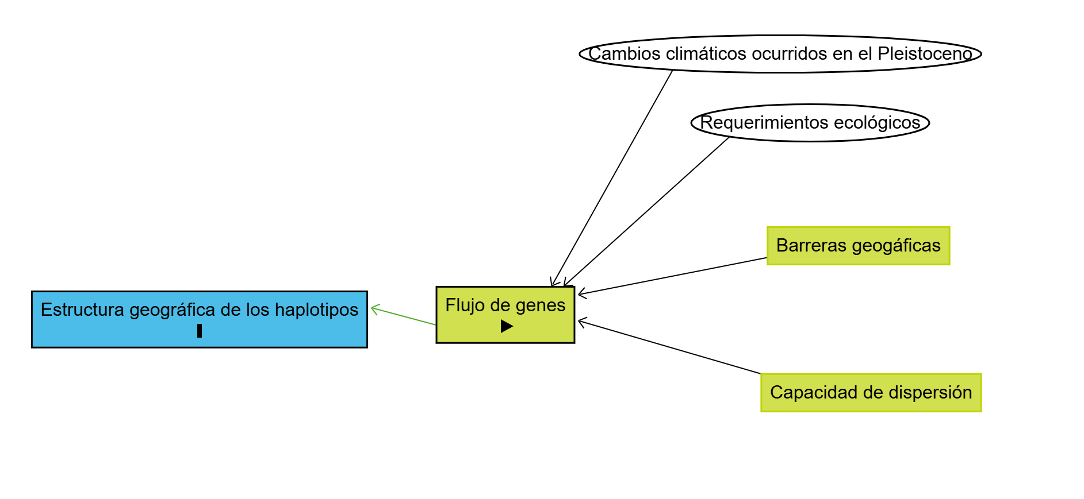
DAG
Filogeografía de Cyanocompsa parellina a lo largo del Bosque Tropical Caducifolio en el Pacífico mexicano
Elaborado en Daggity
Lucía Rodríguez Muñoz

